Slide 1
Семинар 12
Кейс 3: ИИ для игры — Greedy DFS
Группа ИУ5-14Б
Роман Бутузов
Григорий Корнеев
Дарья Лимаренко
Ксения Стеганцева

Slide 2
Семинар 12: "Алгоритмы поиска: DFS, BFS, GDFS, GBFS, A*"
Цель: научиться выбирать алгоритмы поиска под конкретные задачи и понимать их сильные/слабые стороны.
В рамках семинара необходимо выполнить 2 задания:
-Задание 1: выбор и реализация кейса (1 из 6), ответы на вопросы к кейсу
-Задание 2: "Выбор алгоритма для конкретной системы (1 из 6)"

Slide 3
Кейс 3: ИИ для игры — Greedy DFS
Задание: "Реализовать ИИ для пошаговой стратегии"
- Уровень 1: Поиск ресурсов (ближайшие цели)
- Уровень 2: Атака врага (выбор цели)
- Уровень 3: Захват базы (последовательность действий)
Задание 2 для всех кейсов: "Выбор алгоритма для конкретной системы"
Используя программу «Выбор алгоритма»:
1. Проанализировать системы и выбрать 3 лучших алгоритма для каждой
2. Заполнить итоговую таблицу:
Системы для анализа:
Система 1 — Навигатор такси (поиск маршрутов)
Система 2 — Веб-краулер (обход сайтов)
Система 3 — ИИ для шахмат (поиск ходов)
Система 4 — Сетевой анализ (поиск уязвимостей)
Система 5 — Рекомендательная система (поиск паттернов)
Система 6 — Поиск в социальном графе (рекомендации друзей)

Slide 4
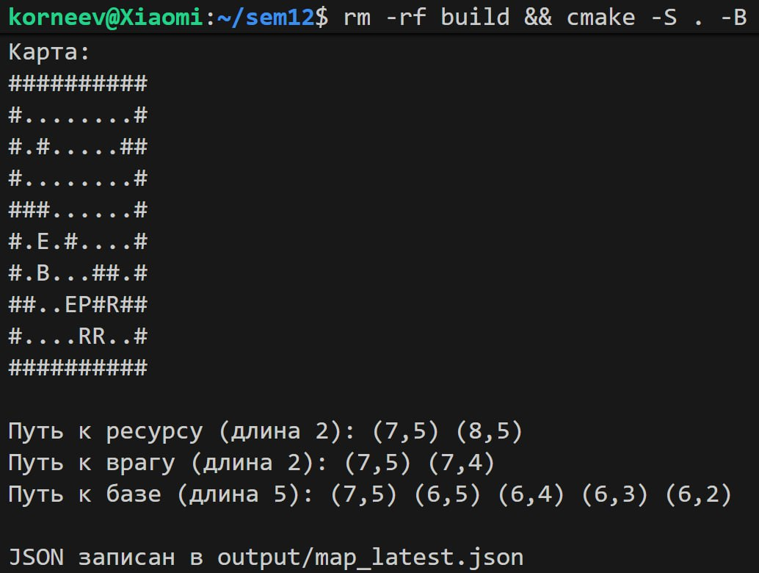
Кейс 3
Случайным образом формируется карта, стены, количество ресурсов, врагов и баз, а также их расположение.
Рисунок 1 — вывод в терминале VS Code

Slide 5
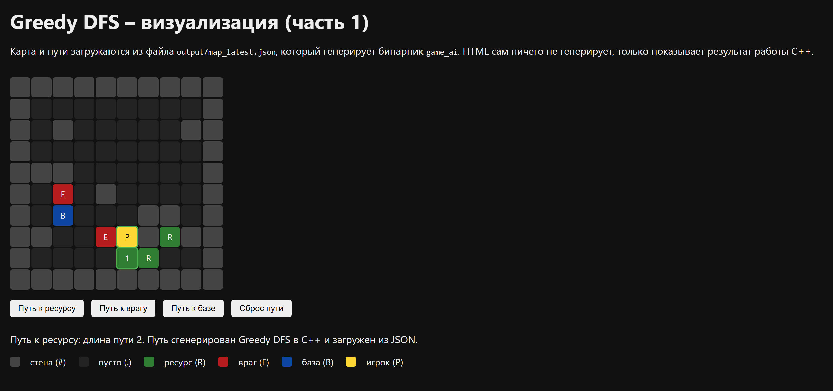
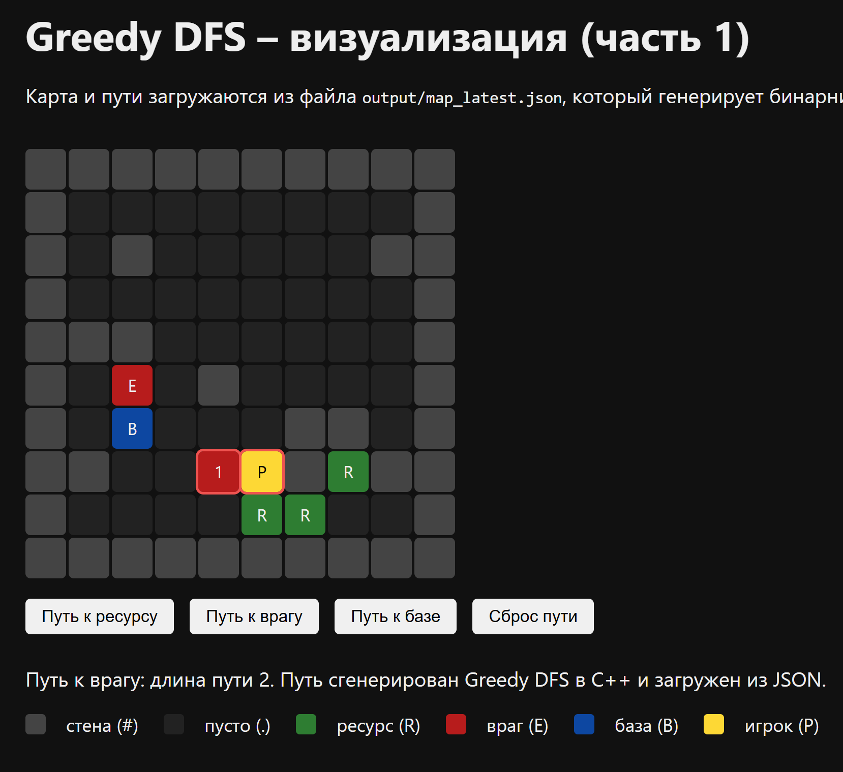
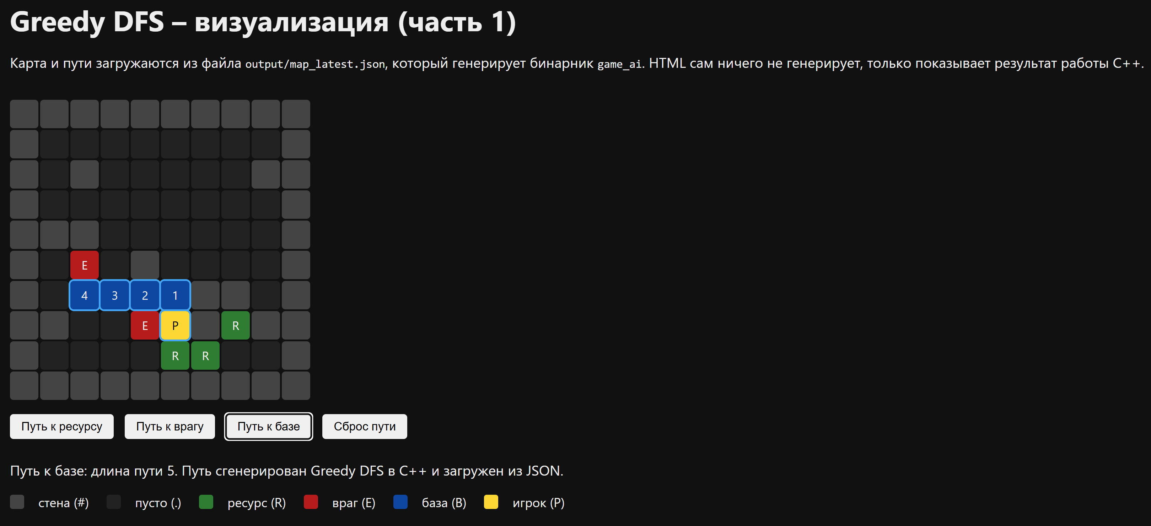
Кейс 3
На базе полученных данных реализована HTML-визуализация.
Рисунок 2 — кратчайший
путь к ресурсу
Рисунок 3 — кратчайший
путь к врагу
Рисунок 4 — кратчайший
путь к базе

Slide 6
Кейс 3: ответы на вопросы
1. В чём риск использования жадных стратегий?
Жадный алгоритм принимает решение только по локальной эвристике (манхэттенское расстояние), поэтому он легко заходит в тупики и пропускает более выгодные глобальные маршруты. В твоей работе Greedy DFS иногда не находит путь, который реально существует, потому что выбирает «ближайшую» клетку, не анализируя структуру карты.
2. Когда Greedy DFS зацикливается?
Greedy DFS логически «зацикливается» (упирается в одну и ту же область), когда эвристика постоянно указывает в сторону недостижимой цели — например, если путь перекрыт стенами или в карте есть симметричные варианты. Он повторяет движение в одну и ту же ветку, даже если реального прогресса нет, потому что эвристически она кажется лучшей.
3. Как комбинировать с другими алгоритмами?
Жадный поиск обычно комбинируют с более надёжными алгоритмами: BFS используют как fallback при отсутствии пути, A* — для поиска оптимального маршрута с учётом стоимости пути, а ограничение глубины или проверка достижимости предотвращают застревание Greedy DFS в тупиках. Такая комбинация делает поиск и быстрым, и устойчивым.

Slide 7
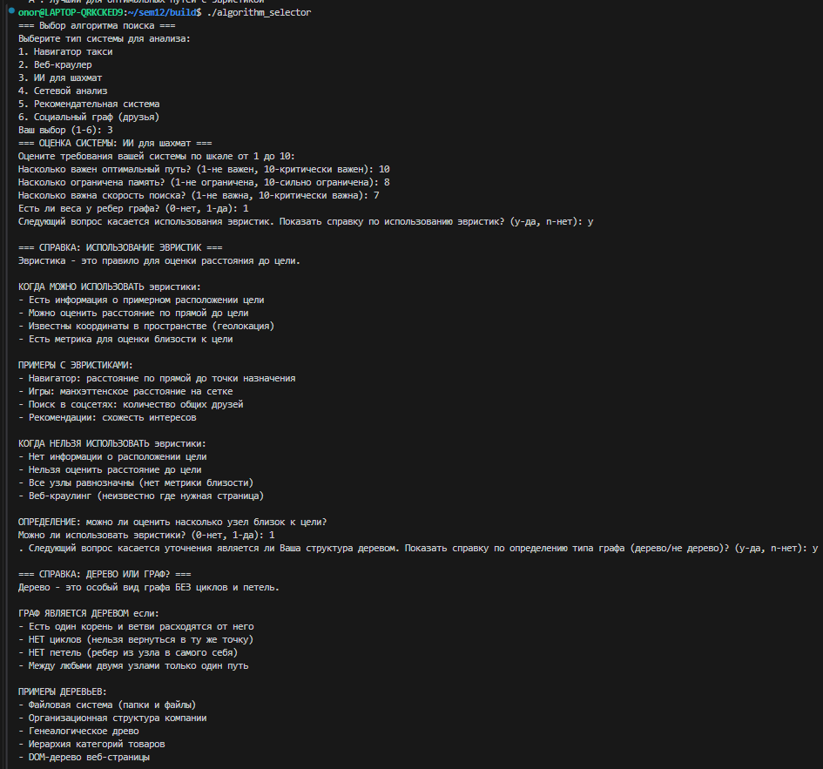
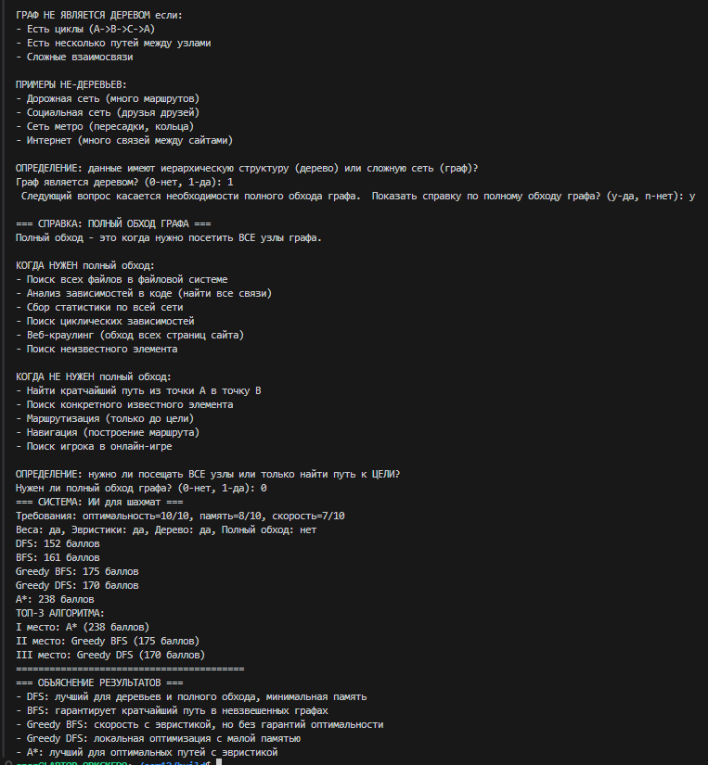
Задание 2
Система 3 — ИИ для шахмат (поиск ходов)

Slide 8
Система 3 — ИИ для шахмат (поиск ходов)
Требования: оптимальность=10/10, память=8/10, скорость=7/10
Веса: да, Эвристики: да, Дерево: да, Полный обход: нет
DFS: 152 баллов
BFS: 161 баллов
Greedy BFS: 175 баллов
Greedy DFS: 170 баллов
A*: 238 баллов
ТОП-3 АЛГОРИТМА:
I место: A* (238 баллов)
II место: Greedy BFS (175 баллов)
III место: Greedy DFS (170 баллов)
=========================================
=== ОБЪЯСНЕНИЕ РЕЗУЛЬТАТОВ ===
- DFS: лучший для деревьев и полного обхода, минимальная память
- BFS: гарантирует кратчайший путь в невзвешенных графах
- Greedy BFS: скорость с эвристикой, но без гарантий оптимальности
- Greedy DFS: локальная оптимизация с малой памятью
- A*: лучший для оптимальных путей с эвристикой

